Slide 1

Sist 2nd Project. SQL
Traning Center Operation System
Chick Center
4조 | 백지현
김동욱
장정우
신수진
정희수
김영현

Slide 2
Sist 2nd Project. SQL
개발 환경
기획 의도
업무 분석
데이터 구조
기능 구현
업무 일정
Traning Center Operation System
INDEX
Sist 2nd Project. SQL - Traning Center Operation System

Slide 3
개발 환경
Development Environment

Slide 4



1. 개발 환경
01
02
03
04
05
06
개발 기간 : 2020.06.01 ~ 2020.06.17 (17일)
개발 플랫폼 : Window 10
개발 툴 : Eclipse (JDBC)
Oracle, SQL Developer
사용 언어 : JAVA(JDK 1.8), SQL
Sist 2nd Project. SQL - Traning Center Operation System

Slide 5
기획 의도
Planning Purpose

Slide 6
2. 기획 의도
01
02
교육 센터에 개설된 과정, 과목 및 소속교사, 수강학생들에 대한
정보 관리의 편의성을 위함
03
04
관리자, 교사 및 학생들의 근태 기록을 프로그램에 직접
접근하여 체크함으로써 근태 관리의 편의성을 위함
05
06
코로나의 지속적 확산으로 인한 관리 강화 차원으로
센터 내 모든 인원의 체온을 일 2회 체크 후 기록하기 위함
교육 센터 출신 학생들의 취업 현황을 기록하여
취업 관리, 통계 및 센터 홍보의 편의성을 위함
Sist 2nd Project. SQL - Traning Center Operation System

Slide 7
업무 분석
Business Analysis

Slide 8
3. 업무 분석
01
기존 요구사항
02
03
<관리자>
<교사>
<학생>
04
1. 교사 전체 관리
2. 학생 전체 관리
3. 과정, 과목 관리
4. 개설 과정 관리
5. 전 인원 출결 관리
6. 코로나 체온 관리
7. 취업 현황 관리
8. 국비지원 관리
1. 본인 출결 관리
2. 강의 스케줄 조회
3. 배점 관리
4. 학생 성적 관리
5. 학생 관리
6. 코로나 체온 조회
7. 교사 평가 조회
1. 본인 출결 관리
2. 성적 조회
3. 교사 평가 등록
4. 코로나 체온 조회
5. 취업 현황 조회
6. 국비지원 조회
05
06
Sist 2nd Project. SQL - Traning Center Operation System

Slide 9
3. 업무 분석
01
추가 요구사항
02
03
<관리자>
<교사>
<학생>
04
1. 교사 전체 관리
2. 학생 전체 관리
3. 과정, 과목 관리
4. 개설 과정 관리
5. 전 인원 출결 관리
6. 코로나 체온 관리
7. 취업 현황 관리
8. 국비지원 관리
1. 본인 출결 관리
2. 강의 스케줄 조회
3. 배점 관리
4. 학생 성적 관리
5. 학생 관리
6. 코로나 체온 조회
7. 교사 평가 조회
1. 본인 출결 관리
2. 성적 조회
3. 교사 평가 등록
4. 코로나 체온 조회
5. 취업 현황 조회
6. 국비지원 조회
05
06
Sist 2nd Project. SQL - Traning Center Operation System

Slide 10
데이터 구조
Data Structure

Slide 11
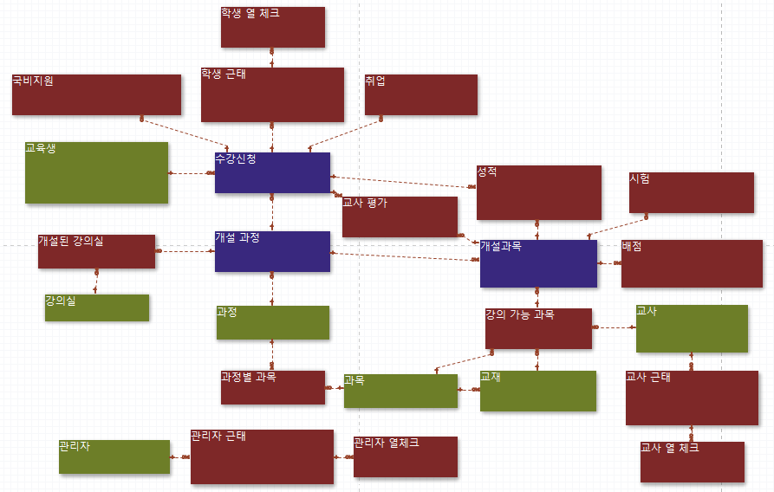
4. 데이터 구조
01
02
03
04
05
06
Sist 2nd Project. SQL - Traning Center Operation System

Slide 12
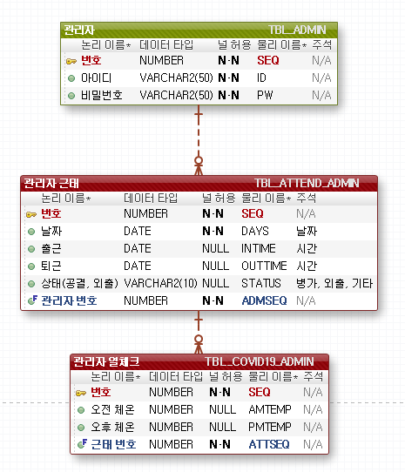
4. 데이터 구조
01
02
정적데이터 테이블
부가기능 테이블
03
주요 테이블
04
05
06
Sist 2nd Project. SQL - Traning Center Operation System

Slide 13
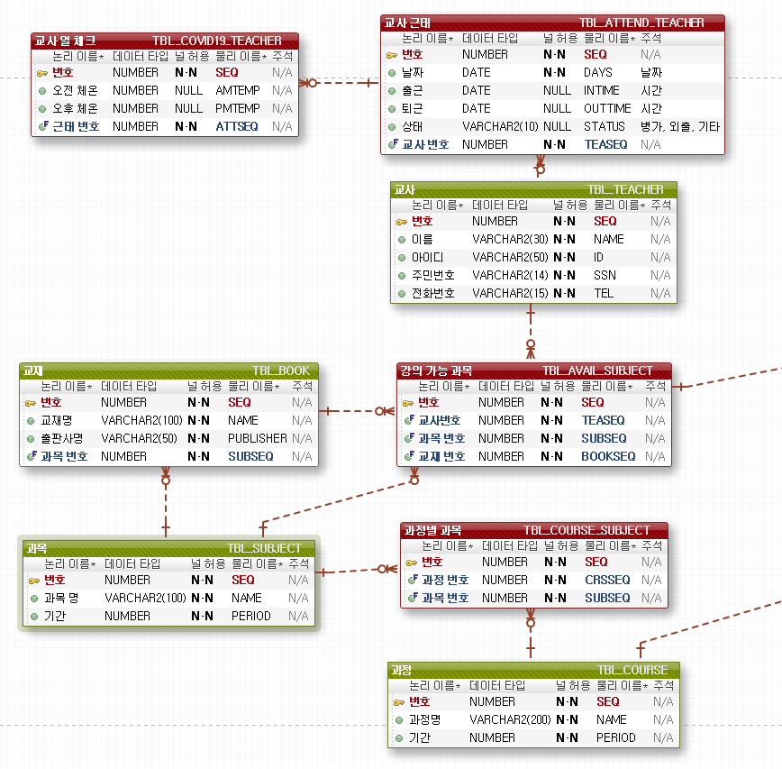
4. 데이터 구조
01
02
03
04
05
06
Sist 2nd Project. SQL - Traning Center Operation System

Slide 14
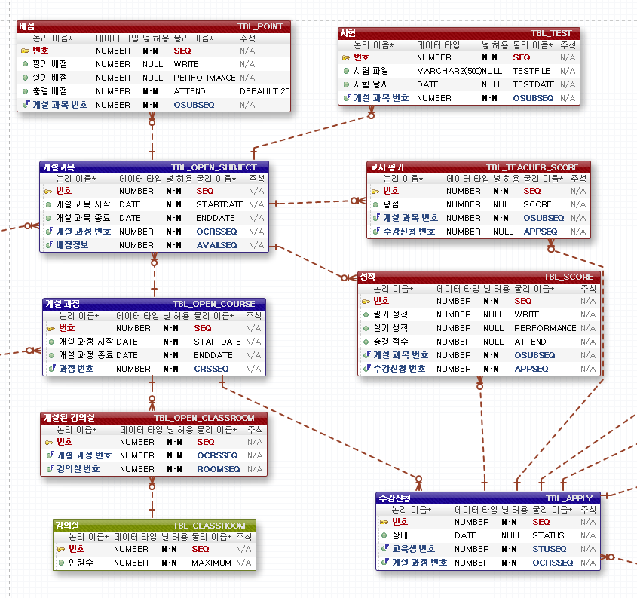
4. 데이터 구조
01
02
03
04
05
06
Sist 2nd Project. SQL - Traning Center Operation System

Slide 15
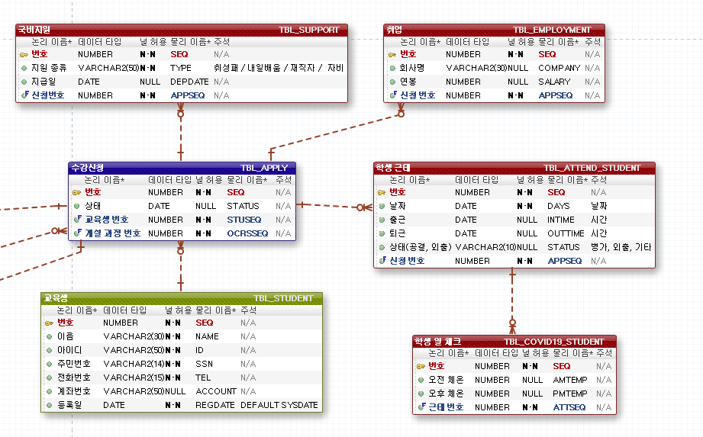
4. 데이터 구조
01
02
03
04
05
06
Sist 2nd Project. SQL - Traning Center Operation System

Slide 16
기능 구현
Functional Implementation

Slide 17
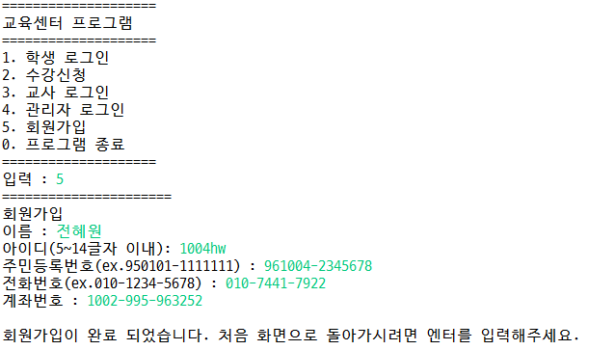
5. 기능 구현
01
회원가입
02
03
04
05
06
Sist 2nd Project. SQL - Traning Center Operation System

Slide 18
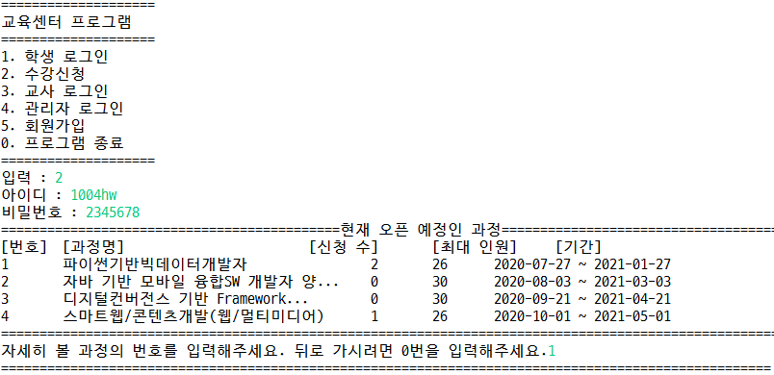
5. 기능 구현
01
수강신청
02
03
04
05
06
Sist 2nd Project. SQL - Traning Center Operation System

Slide 19
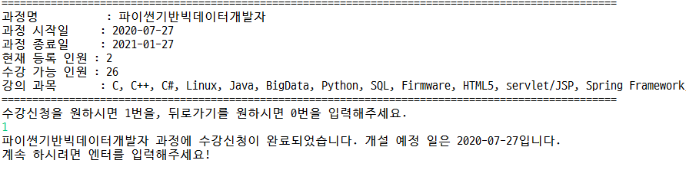
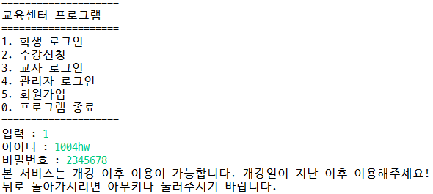
5. 기능 구현
01
수강신청
02
03
04
05
06
Sist 2nd Project. SQL - Traning Center Operation System

Slide 20
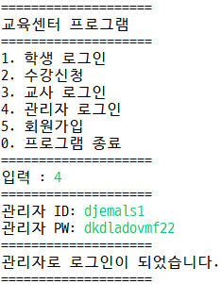
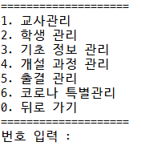
5. 기능 구현
관리자
01
로그인, Main
02
03
04
05
06
Sist 2nd Project. SQL - Traning Center Operation System

Slide 21
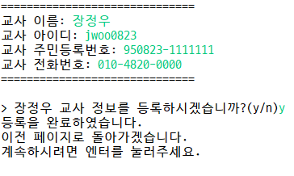
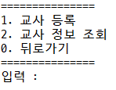
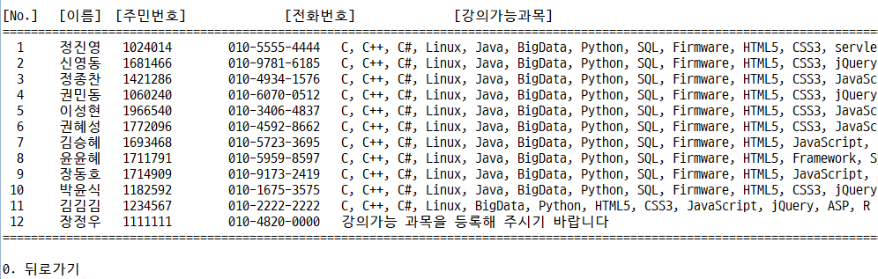
5. 기능 구현
관리자
01
교사 관리
교사 등록
02
03
04
05
06
Sist 2nd Project. SQL - Traning Center Operation System

Slide 22
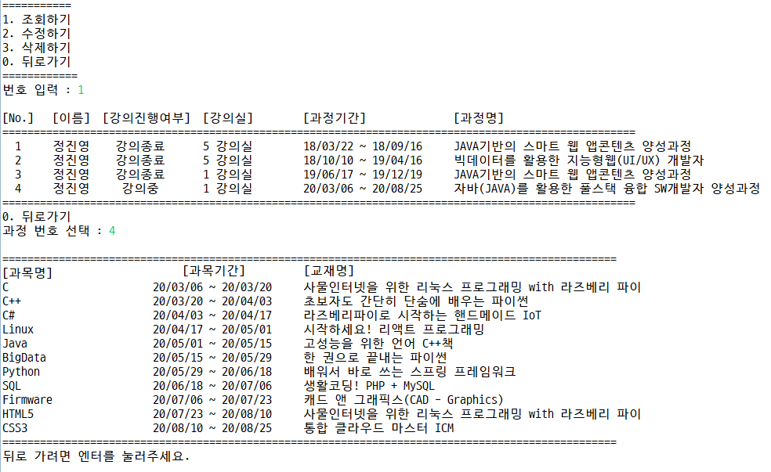
5. 기능 구현
관리자
01
교사 관리
교사 정보 조회
02
03
04
05
06
Sist 2nd Project. SQL - Traning Center Operation System

Slide 23
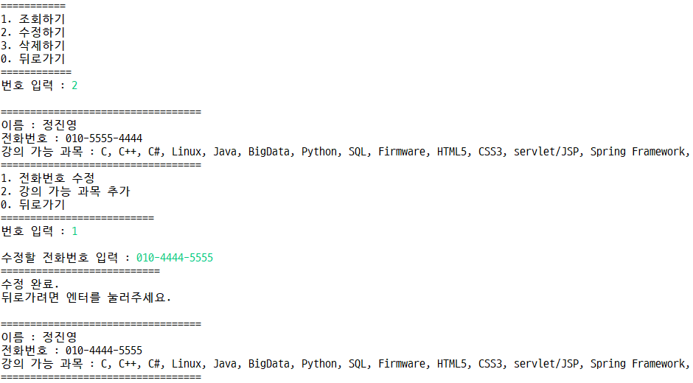
5. 기능 구현
관리자
01
교사 관리
교사 정보 수정
02
03
04
05
06
Sist 2nd Project. SQL - Traning Center Operation System

Slide 24
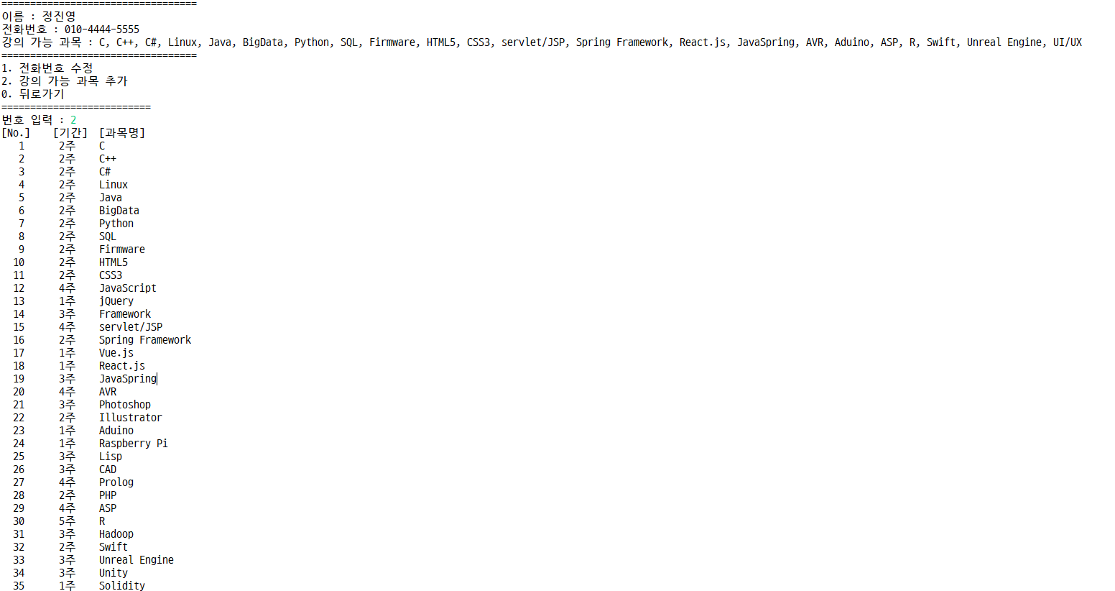
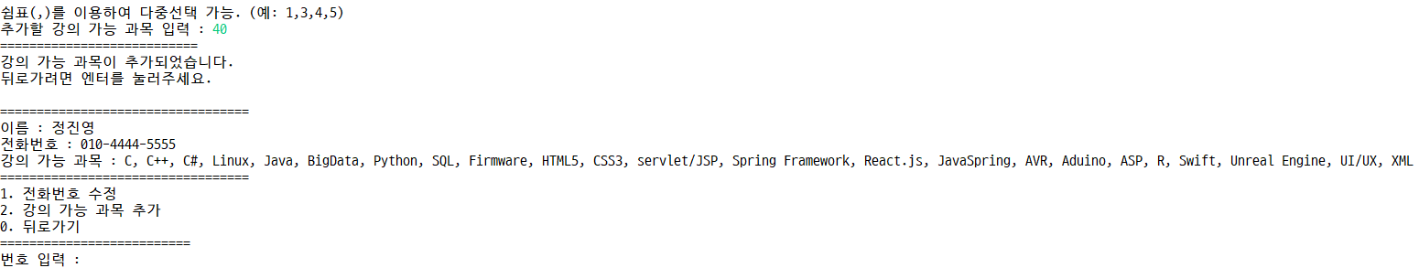
5. 기능 구현
관리자
01
교사 관리
교사 정보 수정
02
03
04
05
06
Sist 2nd Project. SQL - Traning Center Operation System

Slide 25
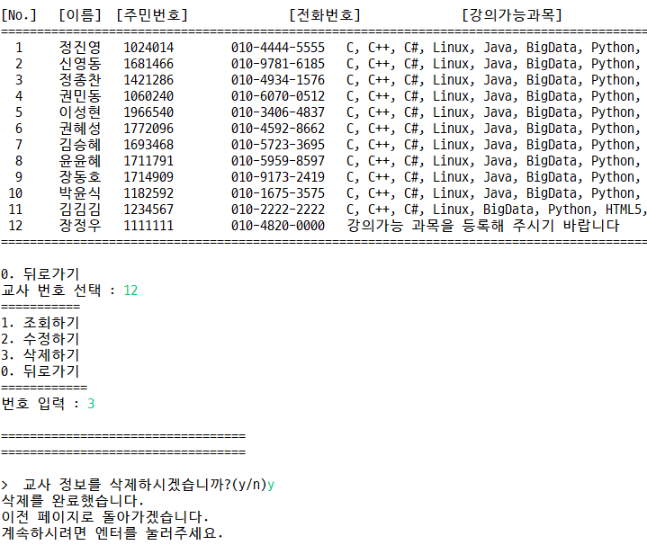
5. 기능 구현
관리자
01
교사 관리
교사 정보 삭제
02
03
04
05
06
Sist 2nd Project. SQL - Traning Center Operation System

Slide 26
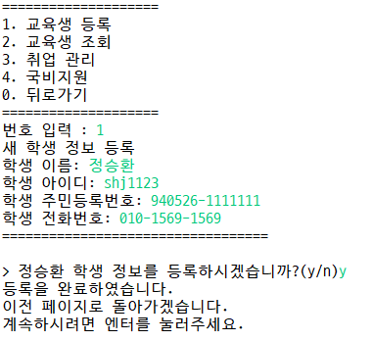
5. 기능 구현
관리자
01
학생 관리
교육생 등록
02
03
04
05
06
Sist 2nd Project. SQL - Traning Center Operation System

Slide 27
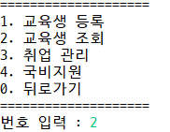
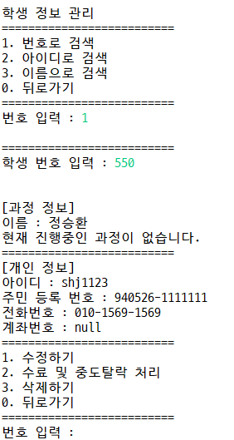
5. 기능 구현
관리자
01
학생 관리
교육생 조회
02
03
04
05
06
Sist 2nd Project. SQL - Traning Center Operation System

Slide 28
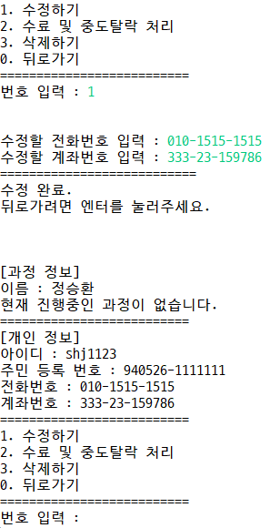
5. 기능 구현
관리자
01
학생 관리
교육생 정보 수정
02
03
04
05
06
Sist 2nd Project. SQL - Traning Center Operation System

Slide 29
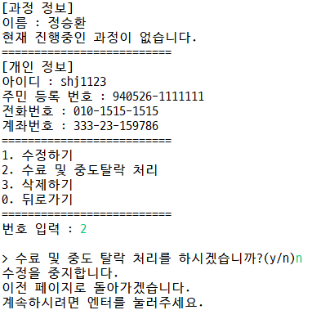
5. 기능 구현
관리자
01
학생 관리
교육생 정보 수정
02
03
04
05
06
Sist 2nd Project. SQL - Traning Center Operation System

Slide 30
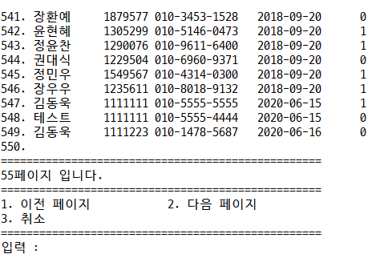
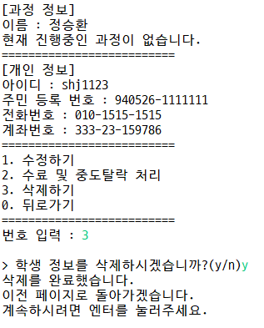
5. 기능 구현
관리자
01
학생 관리
교육생 정보 수정
02
03
04
05
06
Sist 2nd Project. SQL - Traning Center Operation System

Slide 31
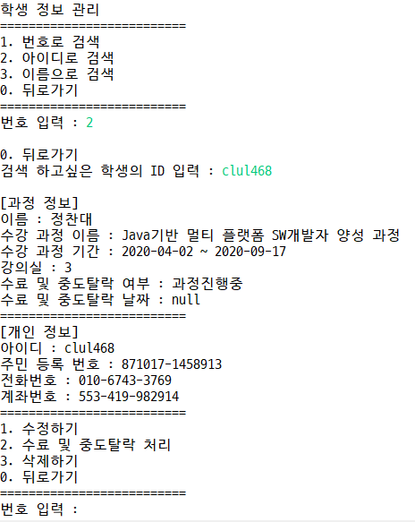
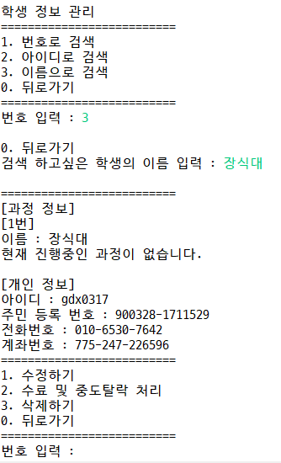
5. 기능 구현
관리자
01
학생 관리
교육생 조회
02
03
04
05
06
Sist 2nd Project. SQL - Traning Center Operation System

Slide 32
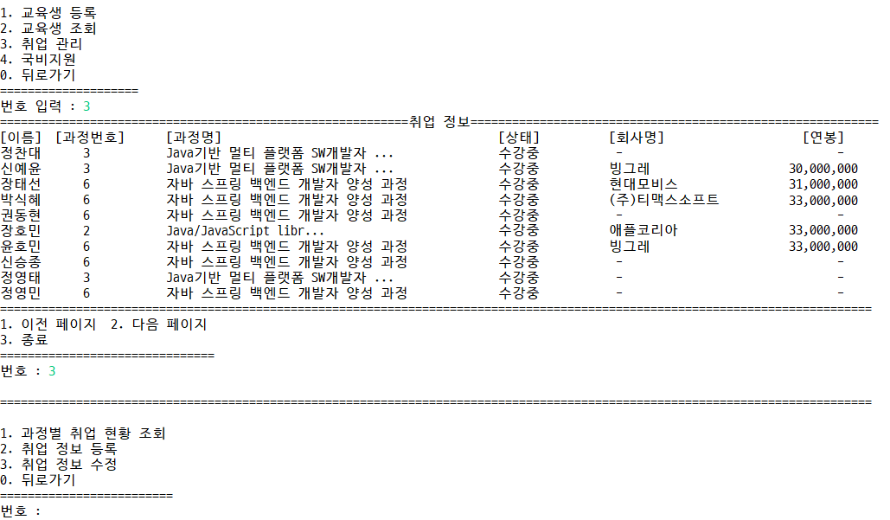
5. 기능 구현
관리자
01
학생 관리
취업 관리
02
03
04
05
06
Sist 2nd Project. SQL - Traning Center Operation System

Slide 33
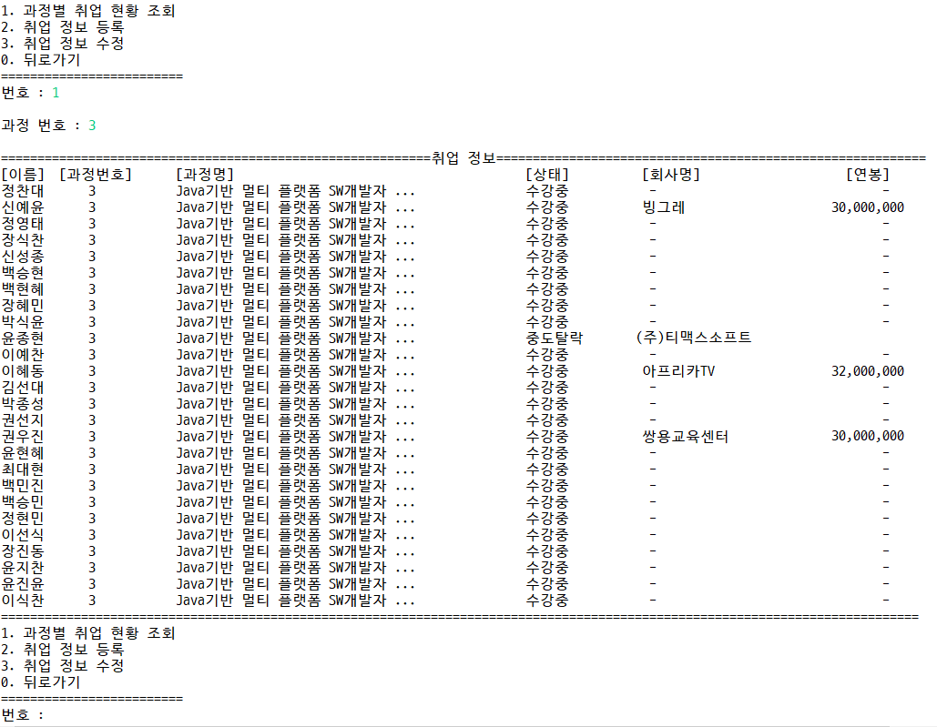
5. 기능 구현
관리자
01
학생 관리
취업 관리
02
03
04
05
06
Sist 2nd Project. SQL - Traning Center Operation System

Slide 34
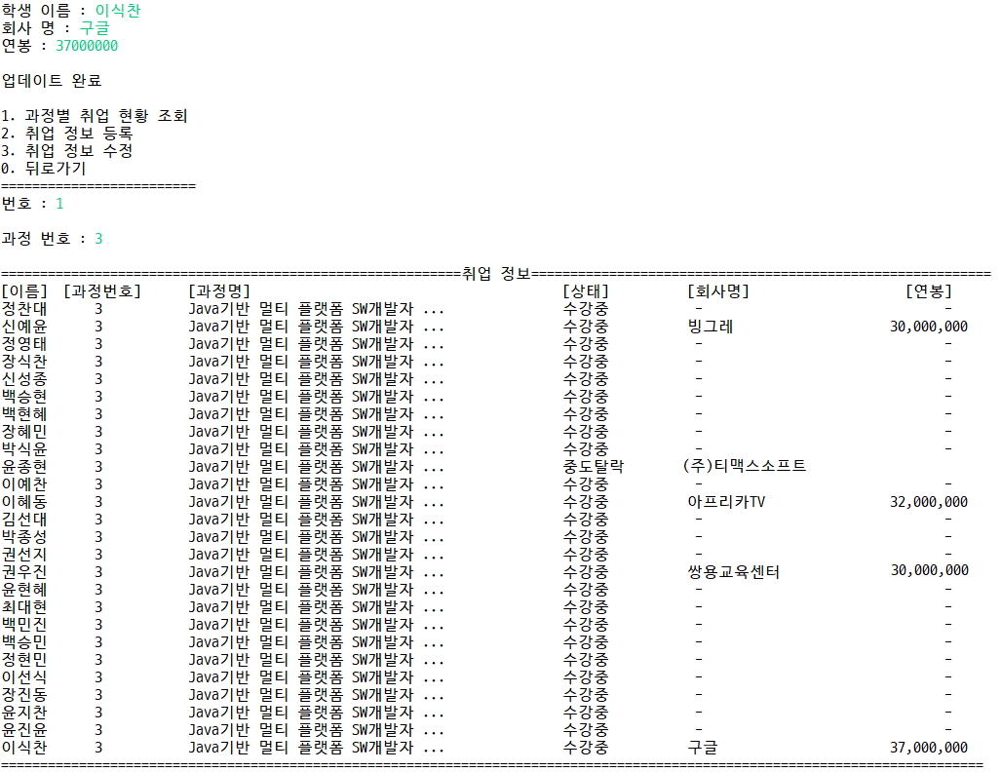
5. 기능 구현
관리자
01
학생 관리
취업 관리
02
03
04
05
06
Sist 2nd Project. SQL - Traning Center Operation System

Slide 35
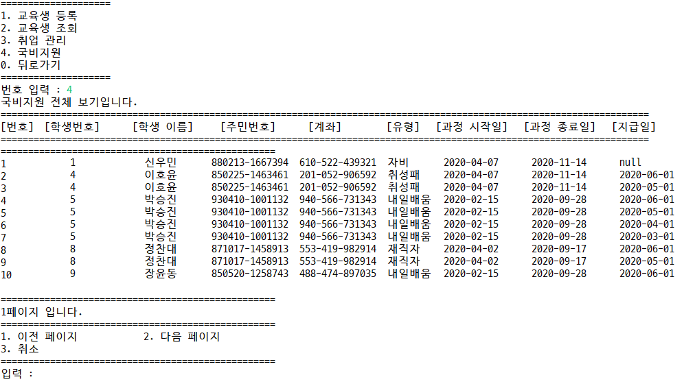
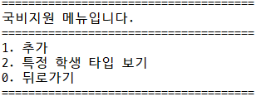
5. 기능 구현
관리자
01
학생 관리
국비 지원
02
03
04
05
06
Sist 2nd Project. SQL - Traning Center Operation System

Slide 36
5. 기능 구현
관리자
01
학생 관리
국비 지원
02
03
04
05
06
Sist 2nd Project. SQL - Traning Center Operation System

Slide 37
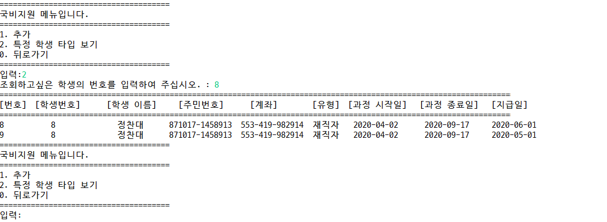
5. 기능 구현
관리자
01
학생 관리
국비 지원
02
03
04
05
06
Sist 2nd Project. SQL - Traning Center Operation System

Slide 38
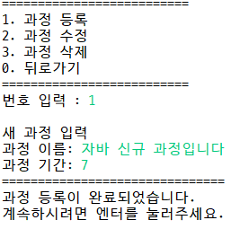
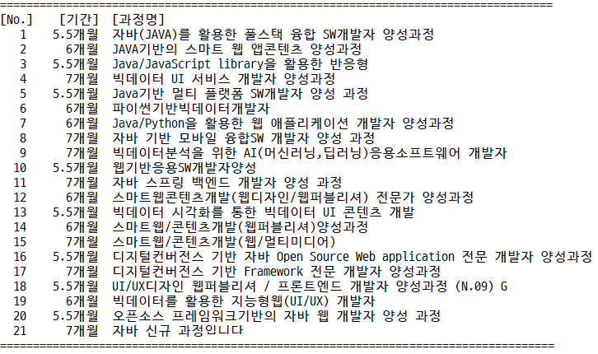
5. 기능 구현
관리자
01
기초 정보 관리
국비 지원
02
03
04
05
06
Sist 2nd Project. SQL - Traning Center Operation System

Slide 39
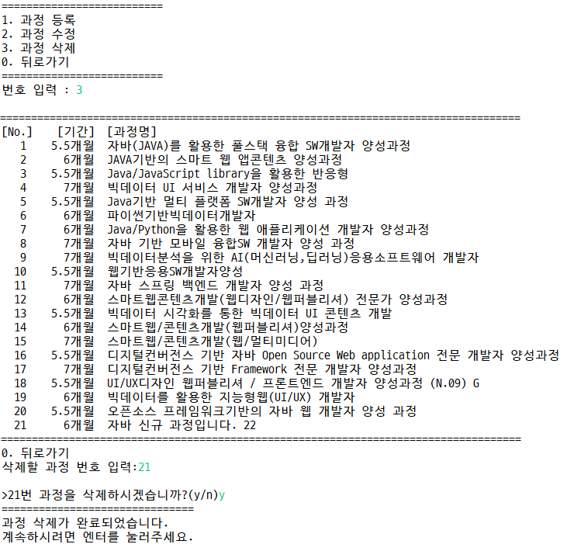
5. 기능 구현
관리자
01
기초 정보 관리
과정 수정
02
03
04
05
06
Sist 2nd Project. SQL - Traning Center Operation System

Slide 40
5. 기능 구현
관리자
01
기초 정보 관리
과정 삭제
02
03
04
05
06
Sist 2nd Project. SQL - Traning Center Operation System

Slide 41
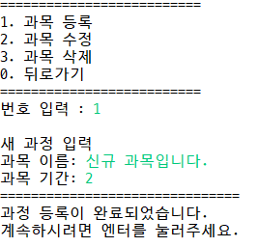
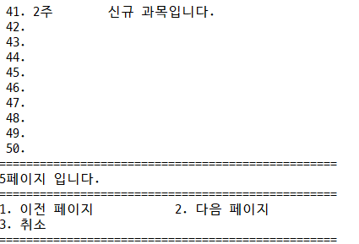
5. 기능 구현
관리자
01
기초 정보 관리
과목 등록
02
03
04
05
06
Sist 2nd Project. SQL - Traning Center Operation System

Slide 42
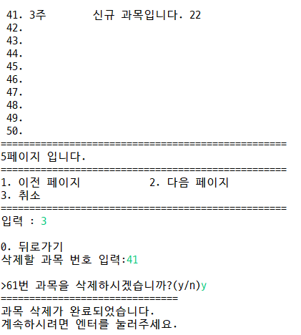
5. 기능 구현
관리자
01
기초 정보 관리
과목 수정
02
03
04
05
06
Sist 2nd Project. SQL - Traning Center Operation System

Slide 43
5. 기능 구현
관리자
01
기초 정보 관리
과목 삭제
02
03
04
05
06
Sist 2nd Project. SQL - Traning Center Operation System

Slide 44
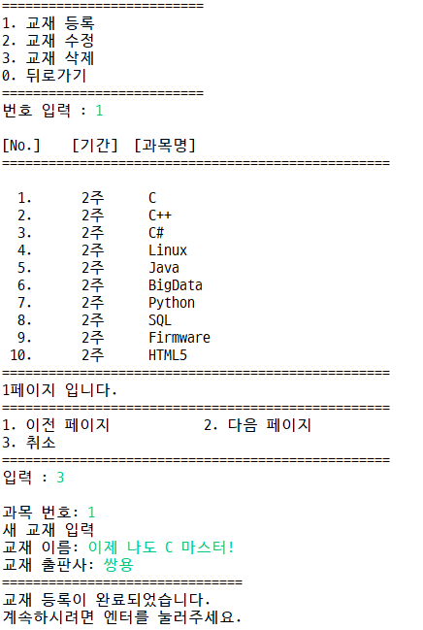
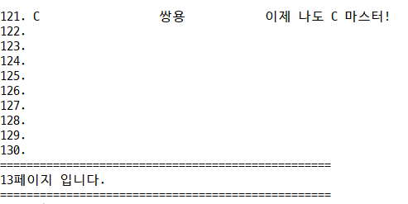
5. 기능 구현
관리자
01
기초 정보 관리
교재 등록
02
03
04
05
06
Sist 2nd Project. SQL - Traning Center Operation System

Slide 45
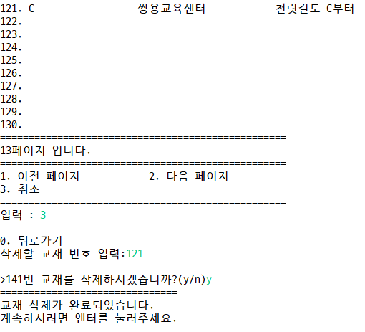
5. 기능 구현
관리자
01
기초 정보 관리
교재 수정, 삭제
02
03
04
05
06
Sist 2nd Project. SQL - Traning Center Operation System

Slide 46
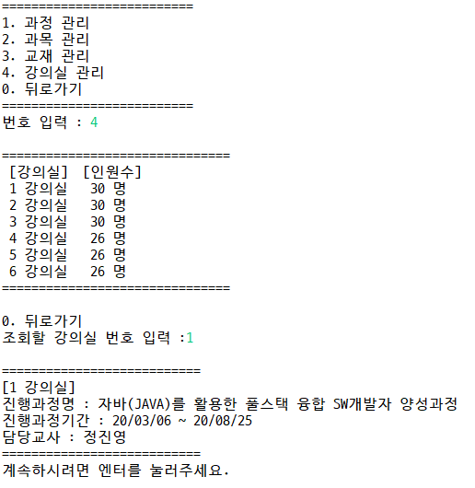
5. 기능 구현
관리자
01
기초 정보 관리
강의실 관리
02
03
04
05
06
Sist 2nd Project. SQL - Traning Center Operation System

Slide 47
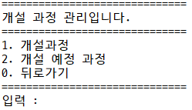
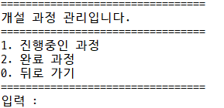
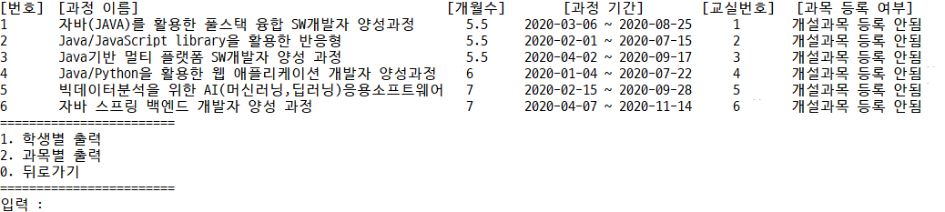
5. 기능 구현
관리자
01
개설 정보 관리
개설 과정
02
03
04
05
06
Sist 2nd Project. SQL - Traning Center Operation System

Slide 48
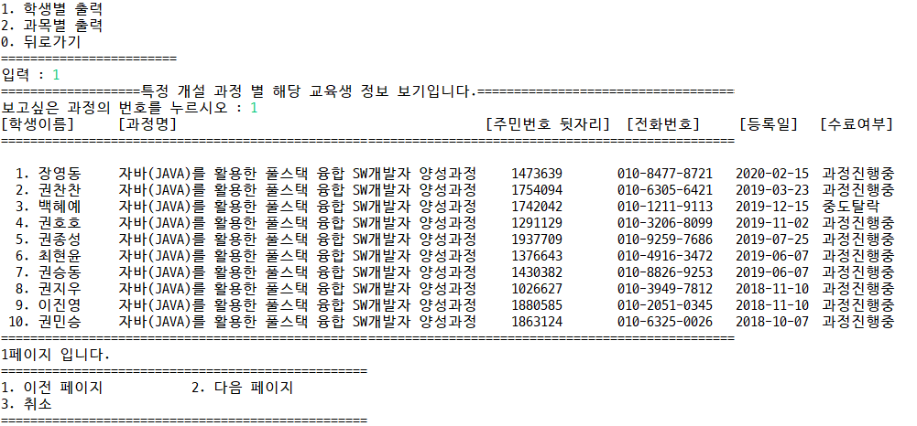
5. 기능 구현
관리자
01
개설 정보 관리
개설 과정
02
03
04
05
06
Sist 2nd Project. SQL - Traning Center Operation System

Slide 49
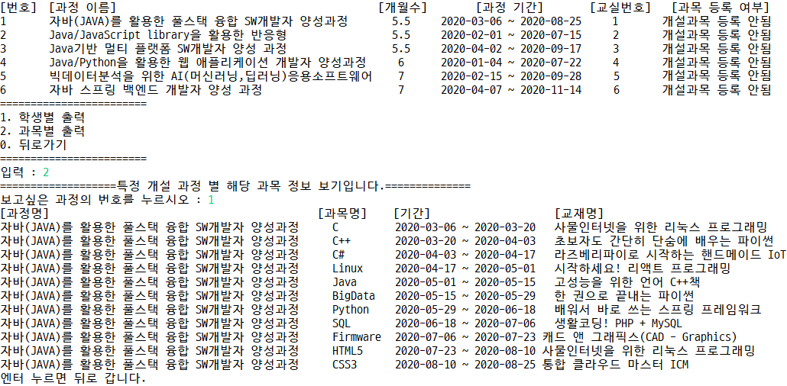
5. 기능 구현
관리자
01
개설 정보 관리
개설 과정
02
03
04
05
06
Sist 2nd Project. SQL - Traning Center Operation System

Slide 50
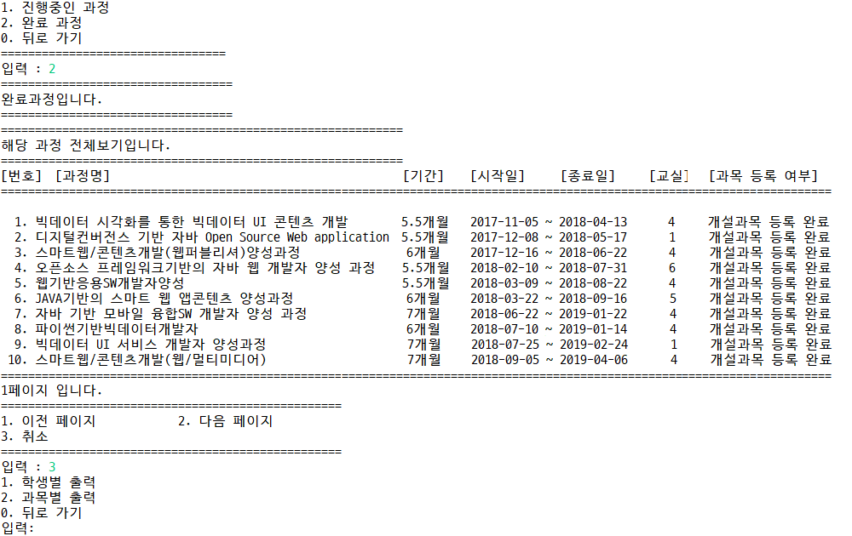
5. 기능 구현
관리자
01
개설 정보 관리
개설 과정
02
03
04
05
06
Sist 2nd Project. SQL - Traning Center Operation System

Slide 51

5. 기능 구현
관리자
01
개설 정보 관리
개설 과정
02
03
04
05
06
Sist 2nd Project. SQL - Traning Center Operation System

Slide 52
5. 기능 구현
관리자
01
개설 정보 관리
개설 과정
02
03
04
05
06
Sist 2nd Project. SQL - Traning Center Operation System

Slide 53

5. 기능 구현
관리자
01
개설 정보 관리
개설 예정 과정
02
03
04
05
06
Sist 2nd Project. SQL - Traning Center Operation System

Slide 54

5. 기능 구현
관리자
01
개설 정보 관리
개설 예정 과정
02
03
04
05
06
Sist 2nd Project. SQL - Traning Center Operation System

Slide 55

5. 기능 구현
관리자
01
개설 정보 관리
개설 예정 과정
02
03
04
05
06
Sist 2nd Project. SQL - Traning Center Operation System

Slide 56


5. 기능 구현
관리자
01
개설 정보 관리
개설 예정 과정
02
03
04
05
06
Sist 2nd Project. SQL - Traning Center Operation System

Slide 57


5. 기능 구현
관리자
01
출결 조회
관리자 출결
02
03
04
05
06
Sist 2nd Project. SQL - Traning Center Operation System

Slide 58


5. 기능 구현
관리자
01
출결 조회
관리자 출결
02
03
04
05
06
Sist 2nd Project. SQL - Traning Center Operation System

Slide 59

5. 기능 구현
관리자
01
출결 조회
교사 출결
02
03
04
05
06
Sist 2nd Project. SQL - Traning Center Operation System

Slide 60

5. 기능 구현
관리자
01
출결 조회
학생 출결
02
03
04
05
06
Sist 2nd Project. SQL - Traning Center Operation System

Slide 61


5. 기능 구현
관리자
01
코로나 특별 관리
학생 체온
02
03
04
05
06
Sist 2nd Project. SQL - Traning Center Operation System

Slide 62


5. 기능 구현
관리자
01
코로나 특별 관리
학생 체온
02
03
04
05
06
Sist 2nd Project. SQL - Traning Center Operation System

Slide 63


5. 기능 구현
관리자
01
코로나 특별 관리
교사 체온
02
03
04
05
06
Sist 2nd Project. SQL - Traning Center Operation System

Slide 64

5. 기능 구현
관리자
01
코로나 특별 관리
교사 체온
02
03
04
05
06
Sist 2nd Project. SQL - Traning Center Operation System

Slide 65

5. 기능 구현
관리자
01
코로나 특별 관리
교사 체온
02
03
04
05
06
Sist 2nd Project. SQL - Traning Center Operation System

Slide 66


5. 기능 구현
관리자
01
코로나 특별 관리
관리자 체온
02
03
04
05
06
Sist 2nd Project. SQL - Traning Center Operation System

Slide 67


5. 기능 구현
01
교사
로그인, Main
02
03
04
05
06
Sist 2nd Project. SQL - Traning Center Operation System

Slide 68




5. 기능 구현
01
교사
출결 관리
출결 조회
02
03
04
05
06
Sist 2nd Project. SQL - Traning Center Operation System

Slide 69


5. 기능 구현
01
교사
출결 관리
출결 조회
02
03
04
05
06
Sist 2nd Project. SQL - Traning Center Operation System

Slide 70


5. 기능 구현
01
교사
출결 관리
출결 기록
02
03
04
05
06
Sist 2nd Project. SQL - Traning Center Operation System

Slide 71


5. 기능 구현
01
교사
강의 스케쥴 조회
02
03
04
05
06
Sist 2nd Project. SQL - Traning Center Operation System

Slide 72
5. 기능 구현
01
교사
강의 스케쥴 조회
02
03
04
05
06
Sist 2nd Project. SQL - Traning Center Operation System

Slide 73



5. 기능 구현
01
교사
강의 스케쥴 조회
과목별 학생 조회
02
03
04
05
06
Sist 2nd Project. SQL - Traning Center Operation System

Slide 74


5. 기능 구현
01
교사
배점 및 시험 관리
02
03
04
05
06
Sist 2nd Project. SQL - Traning Center Operation System

Slide 75


5. 기능 구현
01
교사
배점 및 시험 관리
02
03
04
05
06
Sist 2nd Project. SQL - Traning Center Operation System

Slide 76



5. 기능 구현
01
교사
성적관리
02
03
04
05
06
Sist 2nd Project. SQL - Traning Center Operation System

Slide 77





5. 기능 구현
01
교사
성적관리
02
03
04
05
06
Sist 2nd Project. SQL - Traning Center Operation System

Slide 78

5. 기능 구현
01
교사
성적관리
02
03
04
05
06
Sist 2nd Project. SQL - Traning Center Operation System

Slide 79

5. 기능 구현
01
교사
성적관리
02
03
04
05
06
Sist 2nd Project. SQL - Traning Center Operation System

Slide 80




5. 기능 구현
01
교사
학생관리
02
03
04
05
06
Sist 2nd Project. SQL - Traning Center Operation System

Slide 81



5. 기능 구현
01
교사
학생관리
02
03
04
05
06
Sist 2nd Project. SQL - Traning Center Operation System

Slide 82



5. 기능 구현
01
교사
학생관리
02
03
04
05
06
Sist 2nd Project. SQL - Traning Center Operation System

Slide 83


5. 기능 구현
01
교사
학생관리
02
03
04
05
06
Sist 2nd Project. SQL - Traning Center Operation System

Slide 84

5. 기능 구현
01
교사
학생관리
02
03
04
05
06
Sist 2nd Project. SQL - Traning Center Operation System

Slide 85


5. 기능 구현
01
교사
평가 관리
02
03
04
05
06
Sist 2nd Project. SQL - Traning Center Operation System

Slide 86



5. 기능 구현
01
교사
체온 관리
02
03
04
05
06
Sist 2nd Project. SQL - Traning Center Operation System

Slide 87


5. 기능 구현
01
학생
로그인, Main
02
03
04
05
06
Sist 2nd Project. SQL - Traning Center Operation System

Slide 88

5. 기능 구현
01
학생
성적 조회
02
03
04
05
06
Sist 2nd Project. SQL - Traning Center Operation System

Slide 89


5. 기능 구현
01
학생
교사 평가 관리
02
03
04
05
06
Sist 2nd Project. SQL - Traning Center Operation System

Slide 90



5. 기능 구현
01
학생
출결 관리
02
03
04
05
06
Sist 2nd Project. SQL - Traning Center Operation System

Slide 91


5. 기능 구현
01
학생
출결 관리
02
03
04
05
06
Sist 2nd Project. SQL - Traning Center Operation System

Slide 92


5. 기능 구현
01
학생
체온 관리
02
03
04
05
06
Sist 2nd Project. SQL - Traning Center Operation System

Slide 93



5. 기능 구현
01
학생
취업 현황 조회
02
03
04
05
06
Sist 2nd Project. SQL - Traning Center Operation System

Slide 94
업무 일정
Functional Implementation

Slide 95
6. 업무 일정
01
02
개발 기간 : 2020.06.01 ~ 2020.06.17 (17일)
03
04
1 | 2 | 3 | 4 | 5 | 6 | 7 | 8 | 9 | 10 | 11 | 12 | 13 | 14 | 15 | 16 | 17
05
요구분석
06
DB 설계
DML 설계
화면 설계
JDBC 설계
테스트
결과 보고
Sist 2nd Project. SQL - Traning Center Operation System

Slide 96

6. 업무 일정
역할 분담
01
02
조장
백 지 현
조원
김 동 욱
조원
장 정 우
03
04
1. 설계 총괄 및 정리
2. 교사 강의 스케줄 및 배점 관리
3 교사 추가 요구사항 (체온, 평가)
1. 메인문 설계 및 코드 취합
2. 관리자 출결관리 설계
3. 수강신청, 회원가입 설계
1. 학생 DB, DML 설계
2. 학생 메뉴 전체 설계
3. 추가 요구사항 설계 (취업)
05
06
조원
신 수 진
조원
정 희 수
조원
김 영 현
1. 관리자 메뉴 교사, 학생 관리
2. 관리자 메뉴 출결 조회 및 관리
3. 발표 자료 작성
1. 교사 메뉴 시험, 성적 관리 설계
2. 교사 메뉴 학생 출결 조회 설계
3. 프로젝트 발표
1. 관리자 개설 과정 관리 설계
2. 추가 요구사항 (체온, 국비지원)
3. 교사 출결관리 설계
Sist 2nd Project. SQL - Traning Center Operation System

Slide 97
QnA
Question & Answer

Slide 98

Sist 2nd Project. SQL
Traning Center Operation System
Thank you
| 주말 스터디룸

